Slide 1


Sognare S.p.A.
Analisi sulle vendite e le sue componenti nel periodo 2022-2024

Slide 2
Sognare S.p.A.
Temi dell’analisi
Vendite
Comportamento delle transazioni
Clienti
Comportamento dei clienti registrati, dei loro acquisti
Spedizioni
Analisi delle spedizioni, dei corrieri
Prodotti
Analisi dei prodotti e della loro distribuzione
Feedback
Comportamento delle recensioni dei prodotti

Slide 3
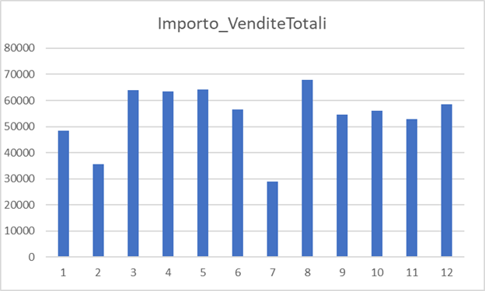
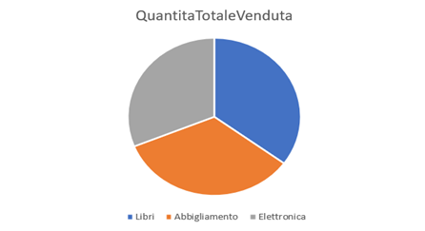
Sognare S.p.A.
Vendite
Vendite Mensili 2023
Q. venduta per categoria
Vendite
Clienti
Spedizioni
Prodotti
Feedback

Slide 4
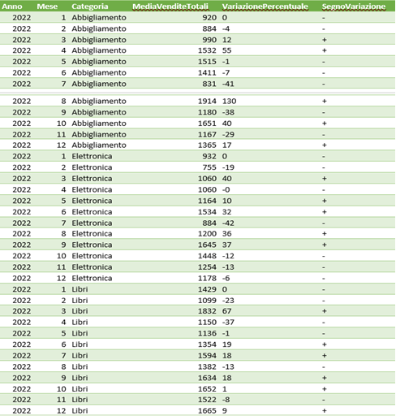
Variazione delle vendite mensile
Vendite
Vendite
Clienti
Spedizioni
Prodotti
Feedback

Slide 5

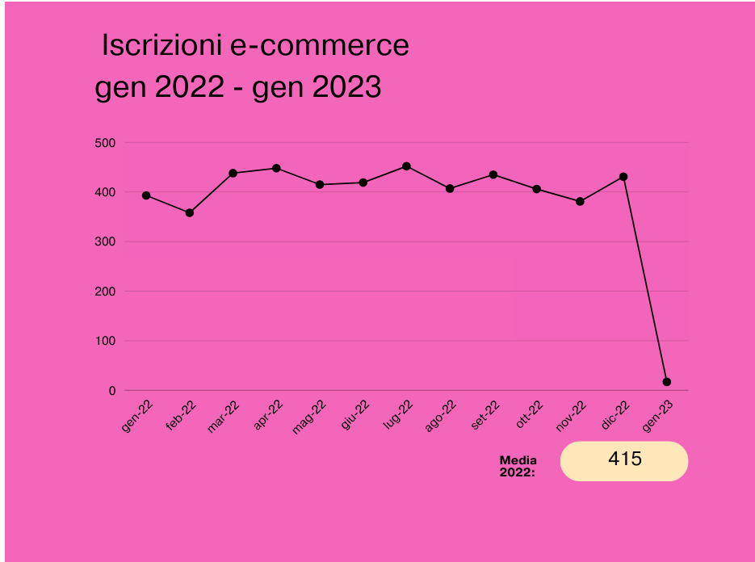
Sognare S.p.A.
Clienti
Cliente medio
Nel gennaio del 2023 si è registrato un incredibile calo dei nuovi iscritti, pari addirittura a –398 nuovi iscritti rispetto all’anno precedente.
Vendite
Clienti
Spedizioni
Prodotti
Feedback

Slide 6
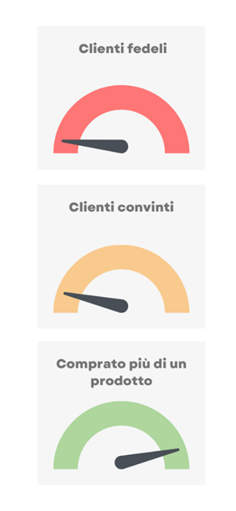
Sognare S.p.A.
Clienti
23 clienti sono tornati a ricomprare lo stesso prodotto, ovvero il 6% dei clienti che hanno effettuato un secondo acquisto.
il 10 % degli utenti iscritti, 475 clienti hanno effettuato almeno una transazione, su un totale di 5000 utenti registrati sul sito. Il 90% degli utenti registrati non ha acquistato nulla su un totale pari a 4525.
Il 90% (429) dei clienti ha acquistato più di un prodotto su un totale di 475,
Vendite
Clienti
Spedizioni
Prodotti
Feedback

Slide 7
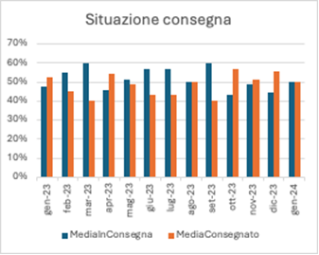
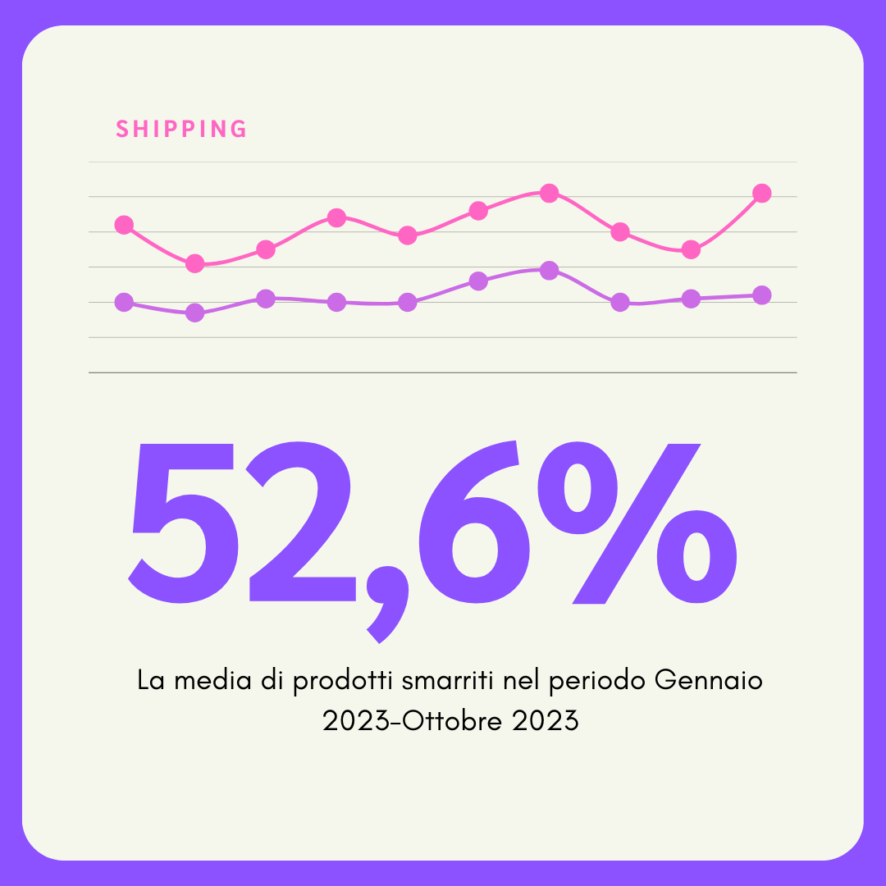
Sognare S.p.A.
Spedizioni
Stato delle consegne
Vendite
Clienti
Spedizioni
Prodotti
Feedback

Slide 8
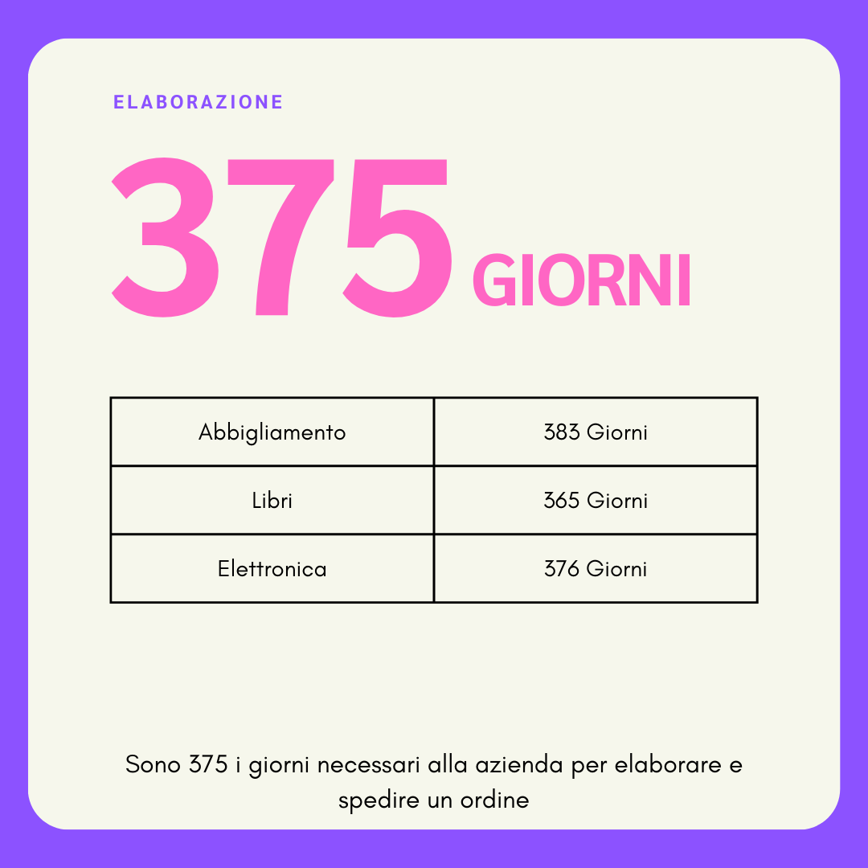
Sognare S.p.A.
Spedizioni
Tempi di elaborazione e spedizione
Categoria | Corriere | Posta
Abbigliamento | 53,5 | 57,17
Elettronica | 59,67 | 52,6
Libri | 60 | 57,52
Categoria | Metodo Spedizione | Giorni
Abbigliamento | Corriere Express | 196,5
Abbigliamento | Posta Prioritaria | 175,9
Elettronica | Corriere Express | 206,2
Elettronica | Posta Prioritaria | 187,5
Libri | Corriere Express | 175,8
Libri | Posta Prioritaria | 199,4
Vendite
Clienti
Spedizioni
Prodotti
Feedback

Slide 9
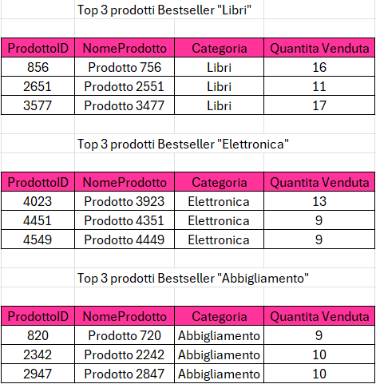
Sognare S.p.A.
Analisi dei prodotti Bestseller
Prodotti
Vendite
Clienti
Spedizioni
Prodotti
Feedback

Slide 10
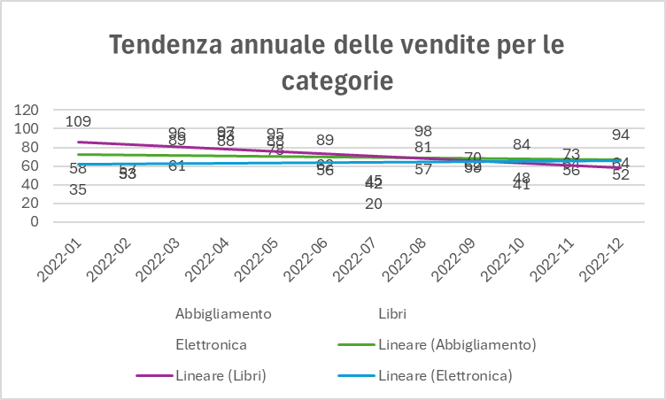
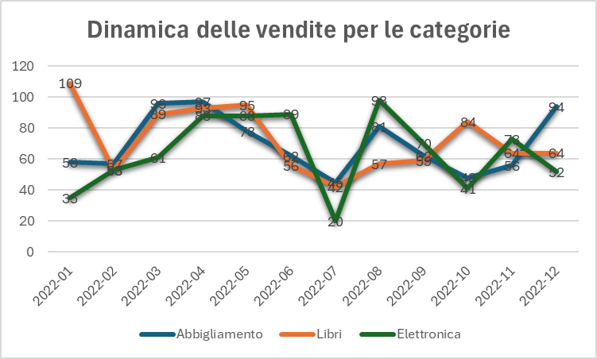
Sognare S.p.A.
Prodotti
Vendite
Clienti
Spedizioni
Prodotti
Feedback

Slide 11
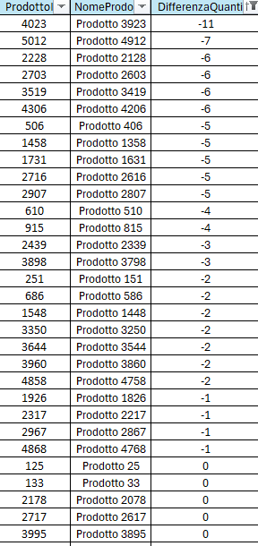
Facendo riferimento alla Quantità disponibile (riferita all’inizio dell’anno 2022) è stato possibile individuare quali prodotti siano stati venduti ed è stato necessario un restock immediato.
31 prodotti risultano esauriti.
Prodotti
Vendite
Clienti
Spedizioni
Prodotti
Feedback

Slide 12
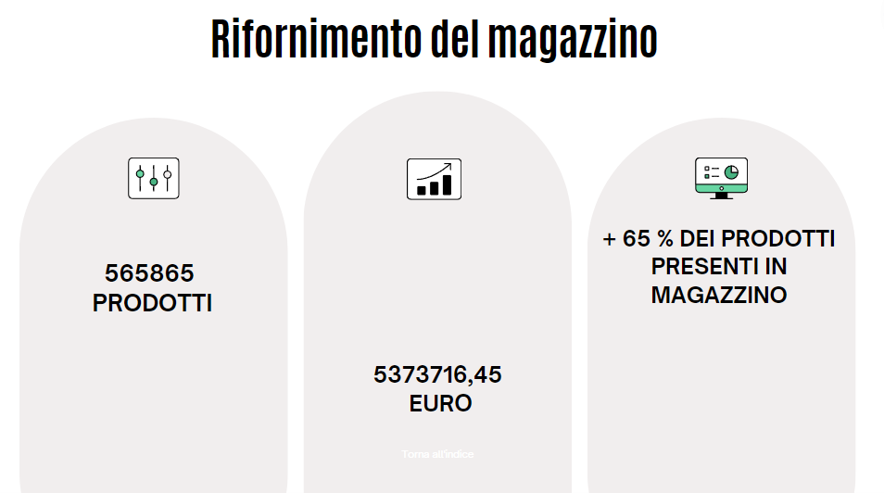
Prodotti
Vendite
Clienti
Spedizioni
Prodotti
Feedback

Slide 13
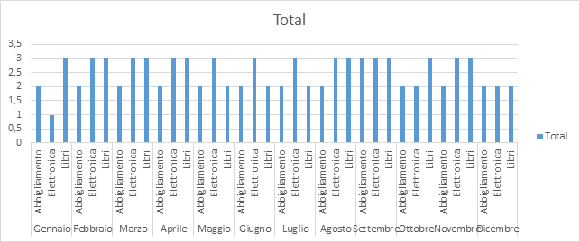
Sognare S.p.A.
Feedback
Vendite
Clienti
Spedizioni
Prodotti
Feedback

Slide 14
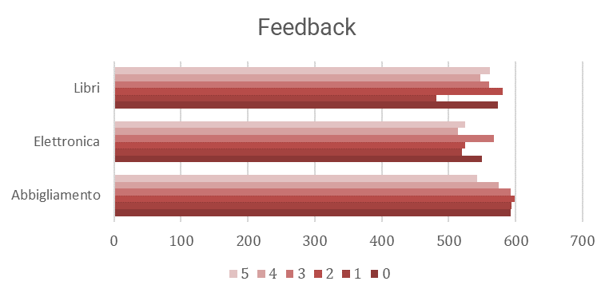
Sognare S.p.A.
Feedback
 | 3 stelle | 4/5 stelle
Abbigliamento | 68,01% | 31,99%
Elettronica | 67,54% | 32,46%
Libri | 66,46% | 33,54%
Vendite
Clienti
Spedizioni
Prodotti
Feedback

Slide 15
Sognare S.p.A.
Analisi future
Merce che viene messa nel carrello senza finalizzare l’acquisto.
Lista dei desideri di ciascun utente per definire meglio il profilo di un cliente poco convinto.
Analisi più approfondita delle recensioni per comprendere come migliorare i punteggi di ogni categoria, se serve un miglioramento della qualità e/o altro.

Slide 16
Sognare S.p.A.
Analisi future
La categoria "Abbigliamento" si consiglia un'analisi più approfondita per comprendere perché ha ottenuto punteggi più alti a Settembre. Ci potrebbe essere un elemento specifico che i clienti hanno apprezzato.
La categoria "Elettronica" ha una variazione considerevole. Si consiglia di esaminare le recensioni per identificare le cause di queste variazioni e cercare di migliorare in base ai feedback ricevuti.
La categoria "Libri" avendo una prestazione più stabile, si consiglia di esaminare le recensioni per individuare eventuali punti di forza o aree di miglioramento.
Nelle categorie prodotto bisogna fare un analisi approfondita sulle recensioni a causa delle variazioni notevoli.
Fare approfondimento sulla stagionalita' delle vendite comune

Slide 17
Sognare S.p.A.
Conclusioni e proposte
La nostra azienda Sognare S.p.A. nel 2022 ha raggiunto un fatturato di circa 650.000 euro, questo buon risultato ci porta a voler migliorare, infatti abbiamo stabilito un obiettivo, ovvero riuscire a raggiungere un aumento del 10% entro il 2025, che ci permetterebbe di raggiungere un fatturato di 715.000 euro.
In generale si pensa che una miglior comunicazione ed sistema di offerte basate sull’esigenza dell’utente possa offrire un generale miglioramento delle statistiche appena discusse.
Migliorare l'efficienza della face dell'elaborazione dell'ordine, a causa dei lunghi tempi di attesa attuali e richiamare le singole aziende di spedizione.
Sarebbe utile concentrare le promozioni nei periodi individuati come più critici in termini di vendite durante l'anno.

